Slide 1
댓글을 작성하다.
UC039

Slide 2
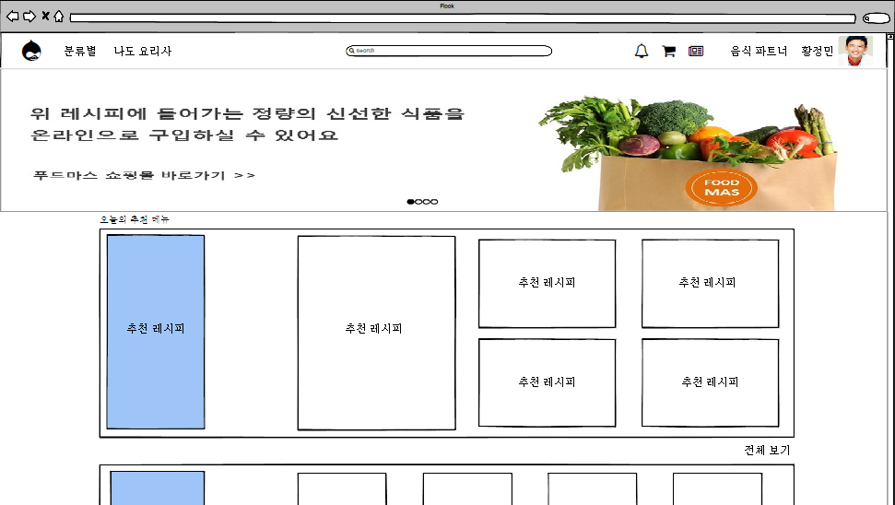
1
2
3
4
5
6
7
8
9
화면제목
웹 메인화면
페이지 경로
프로그램의 메인화면
Description(김정윤)
1 | 레시피를 클릭하면 레시피 상세 보기 화면이 제공된다.(서버에서 처리)
2
3
4
5
6
7
8
9
1

Slide 3
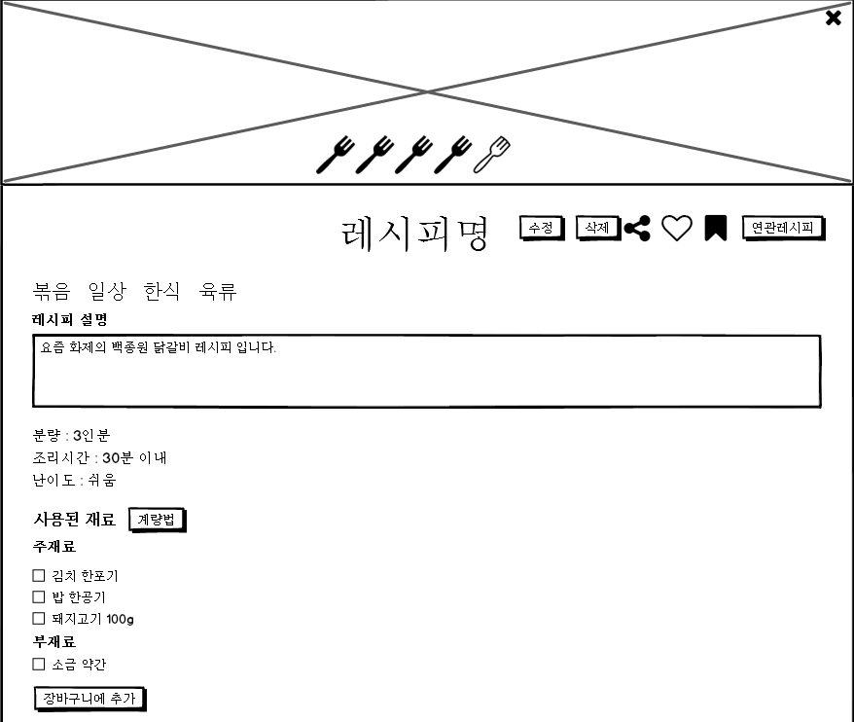
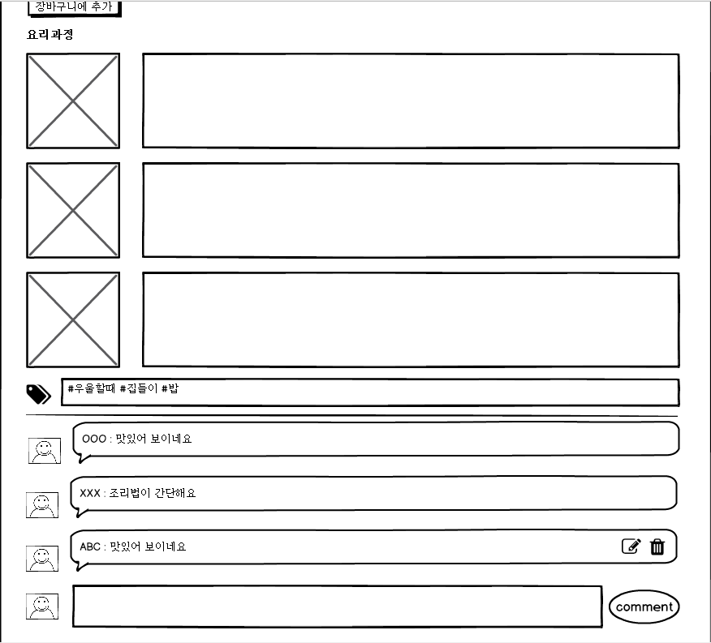
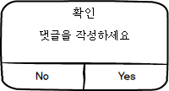
5
6
7
8
9
화면제목
댓글 작성하기
페이지 경로
메인화면에서 레시피를 클릭한 레시피 상세 보기 화면
댓글을 작성하다(UC039)
Main Flow 1번
Description(김정윤)
1 | 레시피 상세보기 화면이다. 하단으로 스크롤 하면 댓글 창이 제공된다.
2 | 댓글 화면이다. 해당 게시물의 댓글 목록, 댓글 작성칸, 확인 버튼이 제공된다.
3 | 댓글 작성 칸이다. 회원의 사진, 댓글 입력 창, 확인 버튼이 있다. 비회원일 경우 기본 이미지가 제공된다.
4 | 댓글을 작성하고 확인 버튼을 클릭하면 댓글 목록에 회원의 사진, 댓글, 작성 시간이 추가된다.
5 | 댓글을 작성하지 않고 확인 버튼을 클릭했을 경우, “댓글을 작성하세요”의 메시지를 제공한다.
6
7
8
9
1
1
댓글을 작성하다(UC039)
Main Flow 2,3,4번
댓글을 작성하다(UC039)
Alternative Flow 2번
2
2015.7.1 6:00
2015.7.1 6:00
2015.7.1 6:00
3
4

Slide 4
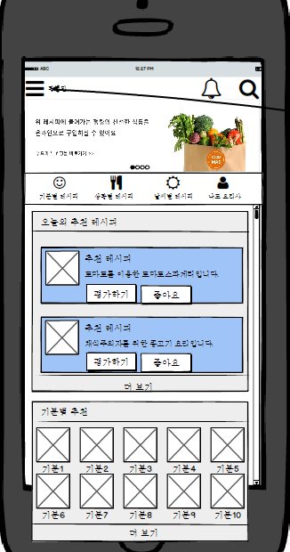
화면제목
웹 메인화면
페이지 경로
앱 메인화면
Description(김정윤)
1 | 레시피를 클릭하면 레시피 상세 보기 화면이 제공된다.(서버에서 처리)
2
3
4
5
6
7
8
1

Slide 5
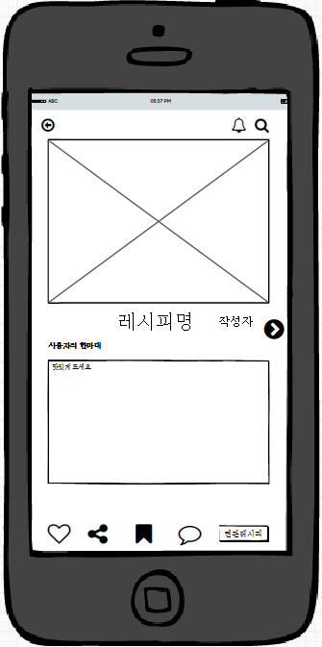
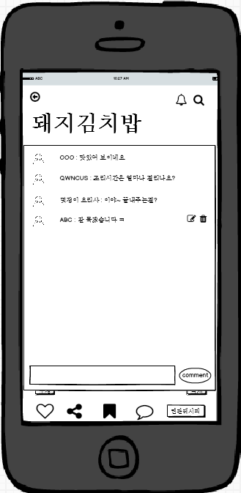
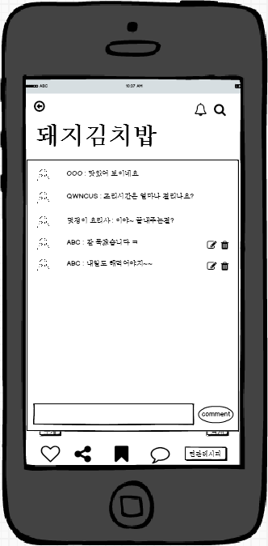
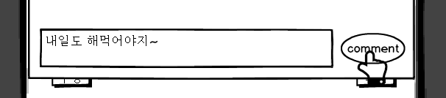

화면제목
레시피 조회
댓글을 작성하다(UC039)
Main Flow 1번
페이지 경로
레시피를 클릭했을 때 출력되는 화면
Description(김정윤)
1 | 레시피 상세보기 화면에서 댓글 버튼을 클릭한다.
2 | 버튼을 클릭하면 댓글 목록이 제공되고 댓글 작성창과 확인 버튼이 제공된다.
3 | 댓글 작성창에 댓글을 작성하고 확인 버튼을 클릭하면 댓글 목록에 추가된다. 댓글 작성창이 빈 칸이면 “댓글을 작성하세요＂의 메시지를 제공한다.
4
5
6
7
8
9
2
1
댓글을 작성하다(UC039)
Main Flow 2,3,4번
Alternative Flow 2번
3

Slide 6
댓글을 수정하다.
UC040

Slide 7
1
2
3
4
5
6
7
8
9
화면제목
웹 메인화면
페이지 경로
프로그램의 메인화면
Description(김정윤)
1 | 레시피를 클릭하면 레시피 상세 보기 화면이 제공된다.(서버에서 처리)
2
3
4
5
6
7
8
9
1

Slide 8
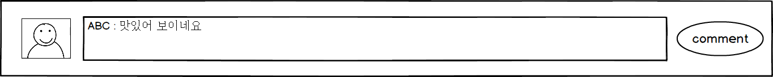
화면제목
댓글 수정하기
페이지 경로
메인화면에서 레시피를 클릭한 레시피 상세 보기 화면
댓글을 수정하다(UC040)
Main Flow 1번
Description(김정윤)
1 | 레시피 상세보기 화면이다. 하단으로 스크롤 하면 댓글 창이 제공된다.
2 | 댓글 화면이다. 해당 게시물의 댓글 목록, 댓글 작성란, 확인 버튼이 제공된다.
3 | 댓글 수정 버튼이다. 자신이 작성한 댓글에 수정 버튼이 제공된다. 수정 버튼을 클릭하면 해당 댓글을 수정할 수 있다.
4 | 수정 버튼을 클릭하면 해당 댓글이 댓글 작성창과 같은 형식으로 제공되고 comment버튼을 클릭하면 댓글 내용이 수정된다.
5 | 댓글을 작성하지 않고 확인 버튼을 클릭했을 경우, “댓글을 작성하세요”의 메시지를 제공한다.
6
7
8
9
1
1
댓글을 수정하다(UC040)
Main Flow 2,3번
댓글을 수정하다(UC040)
Main Flow 4 번
댓글을 수정하다(UC040)
Main Flow 5,6 번
2
2015.7.1 6:00
3
2015.7.1 6:00
2015.7.1 6:00
댓글을 수정하다(UC040)
Alternative Flow 2번
4

Slide 9
화면제목
웹 메인화면
페이지 경로
앱 메인화면
Description(김정윤)
1 | 레시피를 클릭하면 레시피 상세 보기 화면이 제공된다.(서버에서 처리)
2
3
4
5
6
7
8
1

Slide 10
화면제목
레시피 수정
페이지 경로
레시피를 클릭했을 때 출력되는 화면
Description(김정윤)
1 | 레시피 상세보기 화면에서 댓글 버튼을 클릭하면 댓글 목록 화면이 제공된다.(서버에서 처리)
2 | 수정할 댓글의 수정하기 버튼을 클릭하면 댓글이 댓글 입력창으로 바뀐다. (서버에서 처리)
3 | 댓글 작성창에 댓글을 작성하고 확인 버튼을 클릭하면 수정된다. (서버에서 처리) 댓글 작성창이 빈 칸이면 “댓글을 작성하세요＂의 메시지를 제공한다. (클라이언트에서 처리)
4
5
6
7
8
9
댓글을 수정하다(UC040)
Main Flow 1,2번
댓글을 수정하다(UC040)
Main Flow 3,4번
2
1
댓글을 수정하다(UC040)
Main Flow 5,6번
Alternative Flow 2번
3

Slide 11
댓글을 삭제하다.
UC041

Slide 12
1
2
3
4
5
6
7
8
9
화면제목
웹 메인화면
페이지 경로
프로그램의 메인화면
Description(김정윤)
1 | 레시피를 클릭하면 레시피 상세 보기 화면이 제공된다.(서버에서 처리)
2
3
4
5
6
7
8
9
1

Slide 13
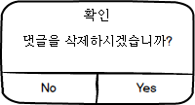
화면제목
댓글 삭제하기
페이지 경로
메인화면에서 레시피를 클릭한 레시피 상세 보기 화면
Description(김정윤)
1 | 레시피 상세보기 화면이다. 하단으로 스크롤 하면 댓글 창이 제공된다.
2 | 댓글 화면이다. 해당 게시물의 댓글 목록, 댓글 작성란, 확인 버튼이 제공된다.
3 | 댓글 삭제 버튼이다. 자신이 작성한 댓글에 삭제 버튼이 제공된다. 삭제 버튼을 클릭하면 해당 댓글을 삭제할 수 있다.
4 | 삭제 버튼을 클릭하면 삭제 확인 창이 제공된다.해당 댓글이 댓글 목록에서 삭제된다.
5 | 삭제 확인을 하면 해당 댓글이 삭제된다.
6
7
8
9
1
댓글 을 삭제하다(UC041)
Main Flow 1번
댓글 을 삭제하다(UC041)
Main Flow 2,3번
1
댓글 을 삭제하다(UC041)
Main Flow 4,5번
댓글 을 삭제하다(UC041)
Main Flow 6번
2
2015.7.1 6:00
3
2015.7.1 6:00
2015.7.1 6:00

Slide 14
화면제목
웹 메인화면
페이지 경로
앱 메인화면
Description(김정윤)
1 | 레시피를 클릭하면 레시피 상세 보기 화면이 제공된다.(서버에서 처리)
2
3
4
5
6
7
8
1

Slide 15
화면제목
레시피 삭제
페이지 경로
레시피를 클릭했을 때 출력되는 화면
Description(김정윤)
1 | 레시피 상세보기 화면에서 댓글 버튼을 클릭하면 댓글 목록 화면이 제공된다.(서버에서 처리)
2 | 삭제할 댓글에서 삭제 버튼을 클릭하면 삭제 확인 창이 제공된다.해당 댓글이 댓글 목록에서 삭제된다.
3
4
5
6
7
8
9
댓글을 삭제하다(UC041)
Main Flow 1,2번
댓글을 삭제하다(UC041)
Main Flow 3,4,5,6번
2
1

